Slide 1
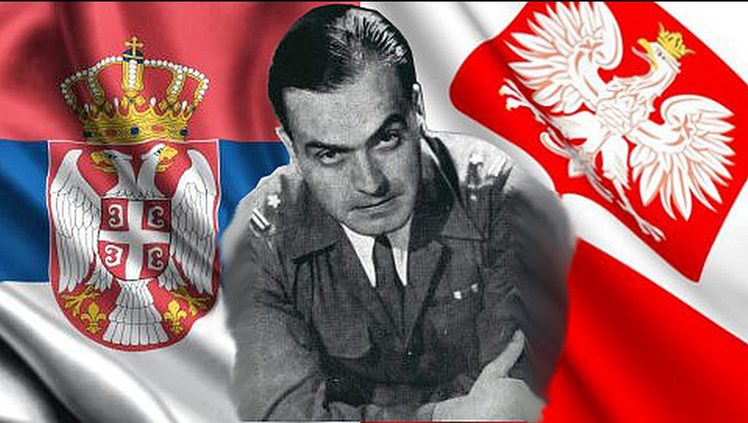
DRAŻA CZETNIK - LEGENDA KRESÓW
BOHATER SERBII I POLSKI

Slide 2
Historia Dragana Sotirovića ps. "Draża" - legendy partyzantki serbskiej i polskiej.
Współpracownik generała Mihajlovića w antyhitlerowskim i antykomunistycznym ruchu oporu w Jugosławii.
Następnie żołnierz i dowódca oddziału leśnego AK we Lwowie (14 Pułk Ułanów Jazłowieckich AK).
Wyróżniający się dowódca podczas Akcji Burza we Lwowie.
Później przedostaje się na Rzeszowszczyznę, gdzie dowodzi kompanią D14 "Zgrupowania Warta".
Wielokrotnie aresztowany, torturowany (stalag w Rawie Ruskiej, więzienia w Belgradzie, Lwowie, Moskwie oraz Rzeszowie).
Zawsze szczęśliwie wychodził z opresji.
Zdolności dowodzenia, wymagania wobec podwładnych, brawurowe ucieczki i skuteczna walka w partyzantce budują jego autorytet oraz legendę wśród żołnierzy.
To mieszanka niepokornej natury, bohaterstwa, przenikliwości, ale i odwagi do oddania swego życia w walce o niepodległość dwóch ojczyzn: Serbii i Polski.

Slide 3
Dragan Mihajlo Sotirović ps. „Draża”, ur. 5 maja 1913 w miejscowości Vranje w Serbii, zm. 6 czerwca 1987 w Salonikach. Serbski czetnik, kapitan armii jugosłowiańskiej, Serb wyznania prawosławnego.
Zastępca dowódcy, a później dowódca 14 pułku Ułanów Jazłowieckich Armii Krajowej.
Kawaler Orderu Virtuti Militari .

Slide 4
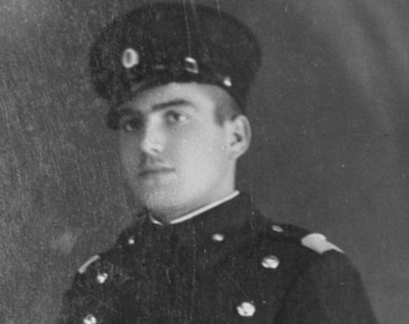
Od r. 1934 służył w armii jugosłowiańskiej. W stopniu kapitana, w r. 1941 walczył z Niemcami.
Do r. 1942 był drugim szefem sztabu oraz adiutantem gen. Dragoljuba Mihajlowicia.
Aresztowany przez Niemców przebywał wraz z innymi oficerami jugosłowiańskimi w obozie jenieckim na terenie okupowanej Polski, w Rawie Ruskiej, a później w Stryju.
Symulując chorobę (zapalenie wyrostka robaczkowego), został przeniesiony do szpitala we Lwowie, z którego uciekł 13 stycznia 1944.
Skontaktował się z Armią Krajową i został skierowany do miejscowości Zubrza pod Lwowem.

Slide 5
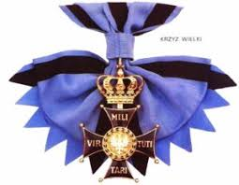
Po sprawdzeniu tożsamości został skierowany do tworzonych właśnie oddziałów leśnych Okręgu Lwów AK. Został zastępcą dowódcy 14 Pułku Ułanów Jazłowieckich AK.
Brał udział w pacyfikacji oraz likwidacji kwatery UPA we wsi Szołomyja, jedno z największych polskich zwycięstw w walkach z UPA.
Dowodził oddziałami 14 pułku podczas wyzwalania Lwowa w czasie akcji Burza – atakując główną linię obrony niemieckiej na wschód od miasta.
Za zasługi w czasie akcji Burza został odznaczony, 27 lipca 1944, orderem Virtuti Militari.

Slide 6
31 lipca 1944 został aresztowany przez NKWD, przetrzymywany w siedzibie kontrwywiadu Armii Czerwonej we Lwowie. Odmawia współpracy i zostaje przewieziony do Moskwy. Po kolejnych przesłuchaniach i odmowie współpracy przewieziony został ponownie do więzienia we Lwowie. Po kilku dniach brawurowo ucieka i po otrzymaniu pomocy od polskiego podziemia dociera do Jarosławia, tam uczestniczy w tworzeniu oddziałów AK wchodzących w skład Zgrupowania Warta. Obejmuje dowództwo kompanii D-14. Jedna z jego kwater mieściła się w Lalinie k. Brzozowa, inna w miejscowości Harta k. Dynowa.
5 marca 1945 został przypadkowo aresztowany przez NKWD w Ujazdach (powiat brzozowski). W czasie próby ucieczki wyskoczył z drugiego piętra łamiąc kości stopy. Nierozpoznany (podawał się za oficera francuskiego nazwiskiem Jacques Roman, powracającego z obozu w Odessie), został odwieziony do szpitala w Rzeszowie, skąd został uwolniony przez żołnierzy antykomunistycznego podziemia.
Na przełomie kwietnia i maja 1945 dołączył ponownie do oddziału.

Slide 7
Jego oddział współdziałał z oddziałem NSZ, którego dowódcą był Antoni Żubryd oraz lokalną samoobroną antyukraińską z Grabówki k/Brzozowa, której dowódcą był Mieczysław Bielec ps. „Bystry”.
Jego oddział brał udział w walkach z UPA, a on sam doprowadził 29 maja 1945 do podpisania w Siedliskach k/Rzeszowa zawieszenia broni pomiędzy UPA i polskimi oddziałami partyzanckimi, uznającego Sowietów za wspólnego wroga. Do zawarcia formalnego, trwałego porozumienia jednak nie doszło, ale zmniejszyło ono cierpienia polskiej i ukraińskiej ludności cywilnej.
W czasie służby w AK został awansowany do stopnia majora.
Ostatnią akcją jego oddziału był atak 25 czerwca 1945 na tabory sowieckie koło Domaradza.
Wówczas został rozbity sowiecki konwój NKWD. Przejęto dokumenty dotyczące polskiego podziemia, a zrabowane przez sowietów konie i krowy zwrócono właścicielom.
Po rozwiązaniu Zgrupowania Warta w lipcu 1945 r. Dragan Sotirović z częścią swych żołnierzy przemieszcza się na Ziemie Odzyskane, by po kilku miesiącach, po zaopatrzeniu się w fałszywe dokumenty, wyjechać do amerykańskiej strefy okupacyjnej w Niemczech.
Draża nie powrócił już nigdy do swej ojczyzny. Zamieszkał w Monaco, gdzie żył na emigracji pod zmienionym nazwiskiem Jacques Roman.
Zmarł nagle w 1987 roku podczas corocznej pielgrzymki na świętą górę Athos w Grecji.
Został pochowany w Zurychu.

Slide 8
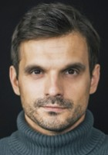
W roku 2016 Telewizja Polska wyemitowała dokument fabularyzowany opisujący losy i walkę kapitana Sotirovića.
Odtwórcą głównej roli jest polski aktor Sebastian Cybulski.
Postać kapitana Dragana Sotirovića opisuje Stefan Dąmbski w swojej książce pt.: „Egzekutor”.
Stefan Dąmbski był podwładnym „Draży” w kompanii D-14, był żołnierzem do zadań specjalnych.

Slide 9
DZIĘKUJĘ ZA UWAGĘ
Wiktor Bassara 7a

